Slide 1
《电子技术基础》
模拟部分 （第六版）
华中科技大学 张林

Slide 2
电子技术基础模拟部分
1 绪论
2 运算放大器
3 二极管及其基本电路
4 场效应三极管及其放大电路
5 双极结型三极管及其放大电路
6 频率响应
7 模拟集成电路
8 反馈放大电路
9 功率放大电路
10 信号处理与信号产生电路
11 直流稳压电源

Slide 3
8 反馈放大电路
8.1 反馈的基本概念与分类
8.2 负反馈放大电路增益的一般表达式
8.3 负反馈对放大电路性能的影响
8.4 深度负反馈条件下的近似计算
8.5 负反馈放大电路设计
8.6 负反馈放大电路的稳定性

Slide 4
8.1 反馈的基本概念与分类
8.1.1 什么是反馈
8.1.2 直流反馈与交流反馈
8.1.3 正反馈与负反馈
8.1.4 串联反馈与并联反馈
8.1.5 电压反馈与电流反馈
8.1.6 负反馈放大电路的四种组态

Slide 5

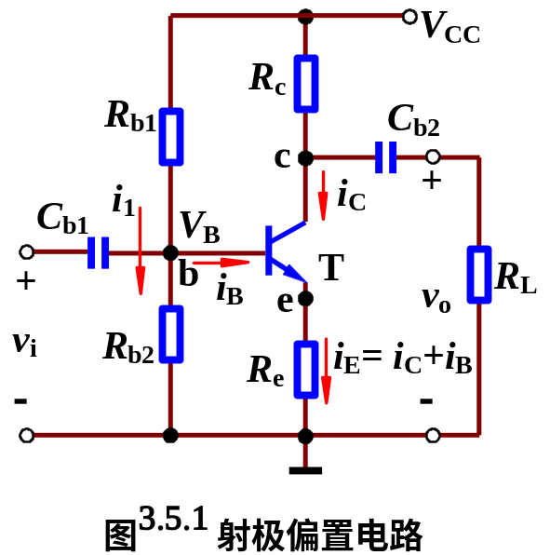
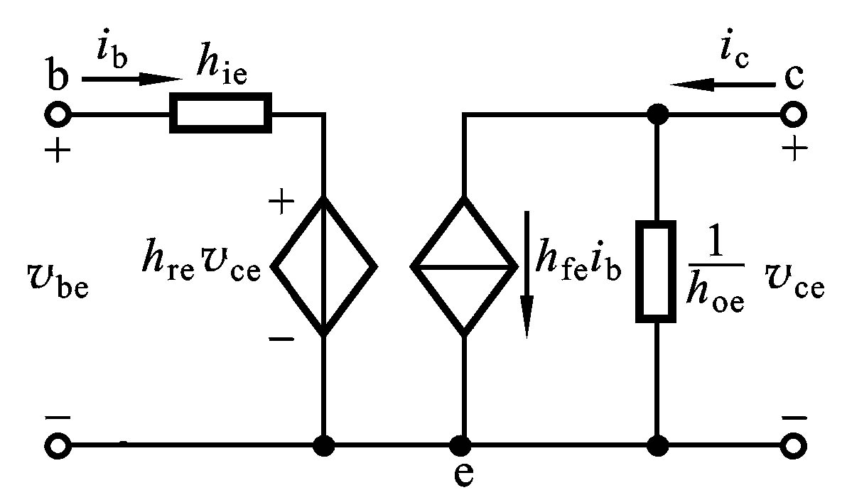
8.1.1 什么是反馈
将电子系统输出回路的电量（电压或电流），送回到输入回路的过程。
内部反馈
外部反馈

Slide 6
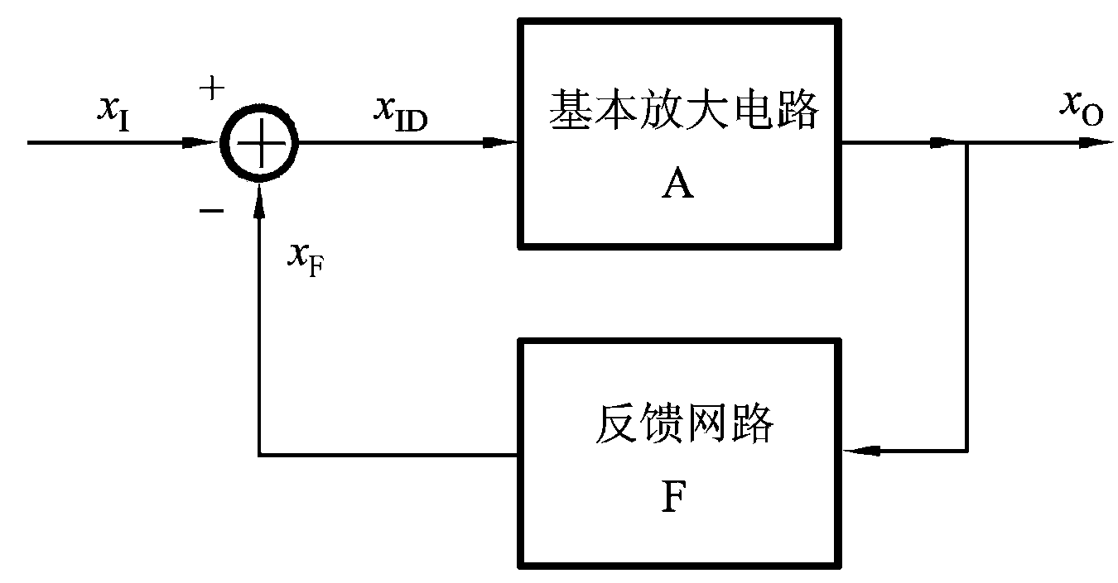
8.1.1 什么是反馈
框图
反馈放大电路的输入信号
基本放大电路的输入信号（净输入信号）
输出信号
反馈信号

Slide 7
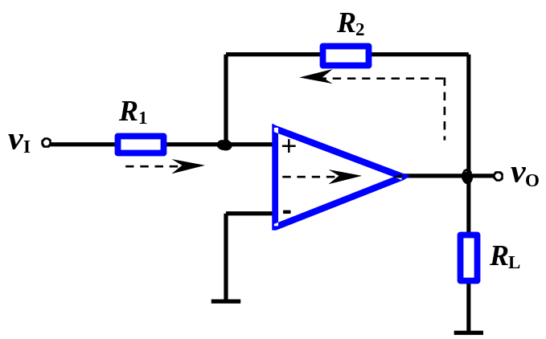
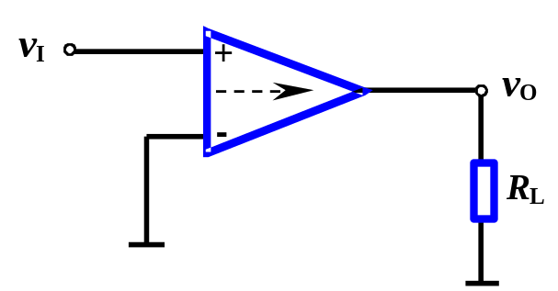
8.1.1 什么是反馈
反馈通路
（反馈网络）
反馈通路——信号反向传输的渠道
开环 ——无反馈通路
信号的正向传输
闭环 ——有反馈通路

Slide 8
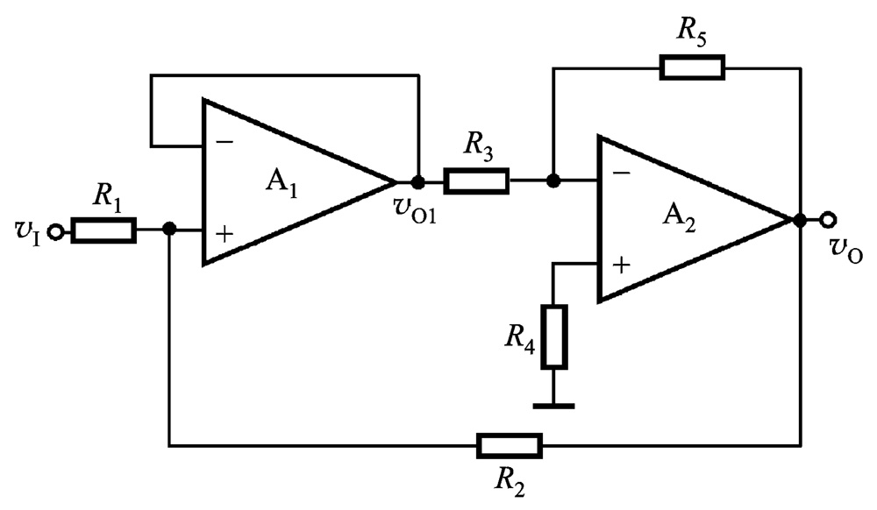
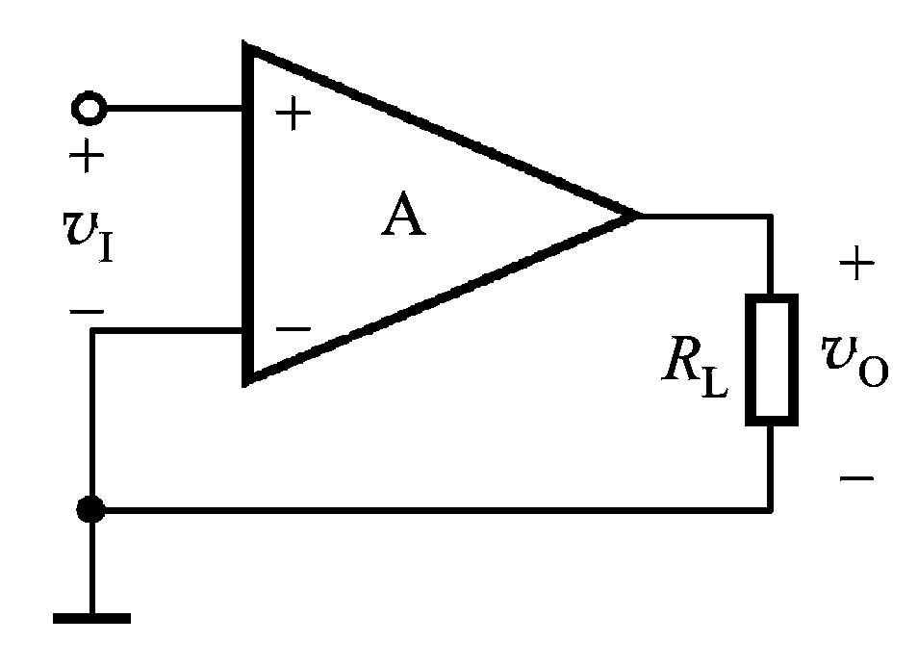
8.1.1 什么是反馈
反馈通路（本级）
判断电路是否存在反馈通路
反馈通路（本级）
反馈通路（级间）

Slide 9
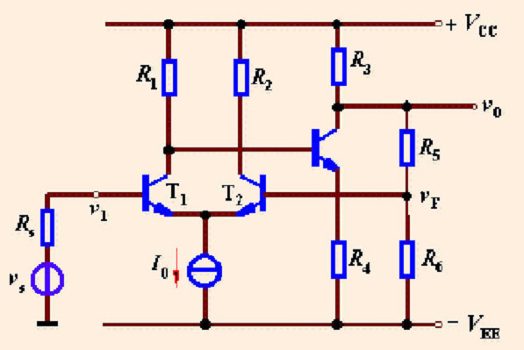
8.1.1 什么是反馈
反馈通路（级间）
理论上电源线和地线不能作为反馈通路

Slide 10
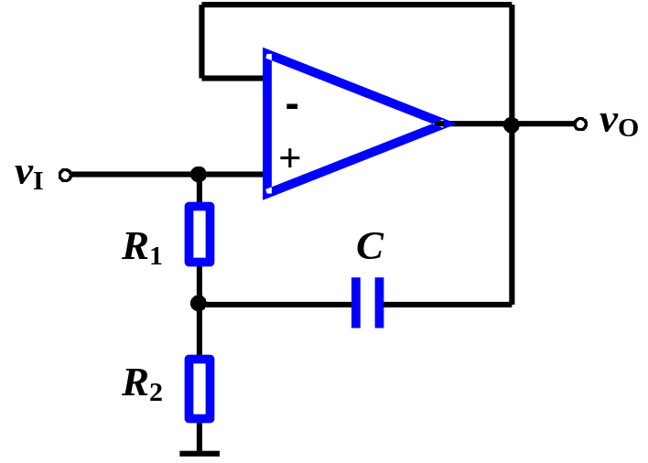
8.1.2 直流反馈与交流反馈
根据反馈到输入端的信号是交流，还是直流，或同时存在，来进行判别。
交、直流反馈
交流反馈

Slide 11
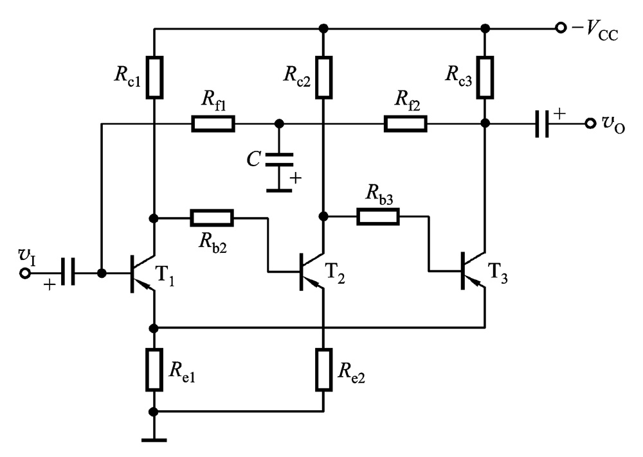
8.1.2 直流反馈与交流反馈
直流反馈
交、直流反馈

Slide 12
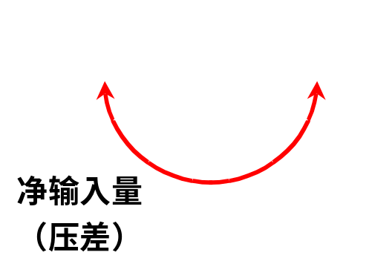
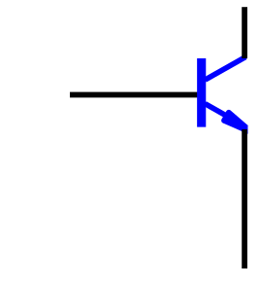
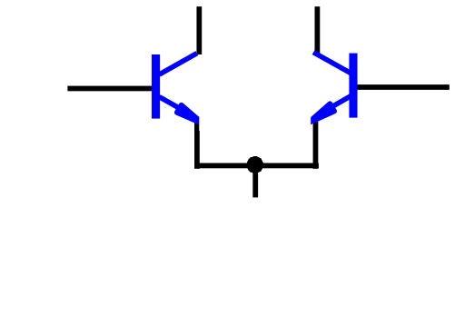
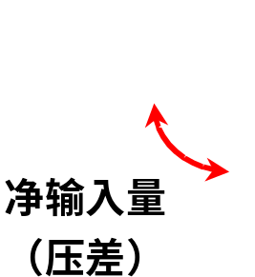
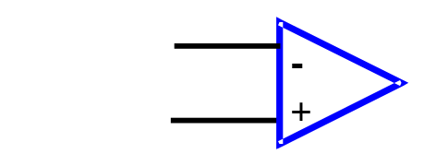

8.1.3 正反馈与负反馈
从输出端看
正反馈：输入量不变时，引入反馈后输出量变大了。
负反馈：输入量不变时，引入反馈后输出量变小了。
从输入端看
正反馈：引入反馈后，使净输入量变大了。
负反馈：引入反馈后，使净输入量变小了。
净输入量可以是电压，也可以是电流。

Slide 13
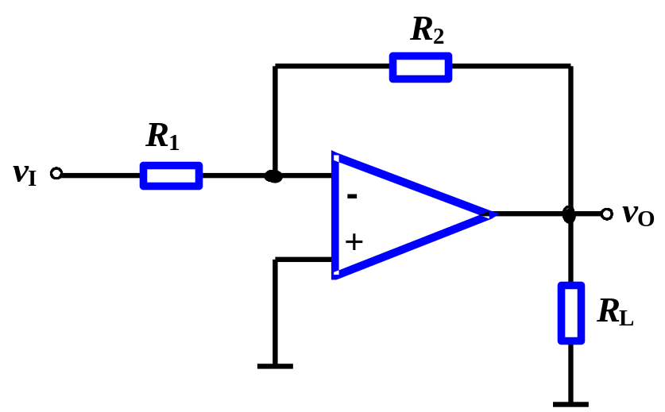
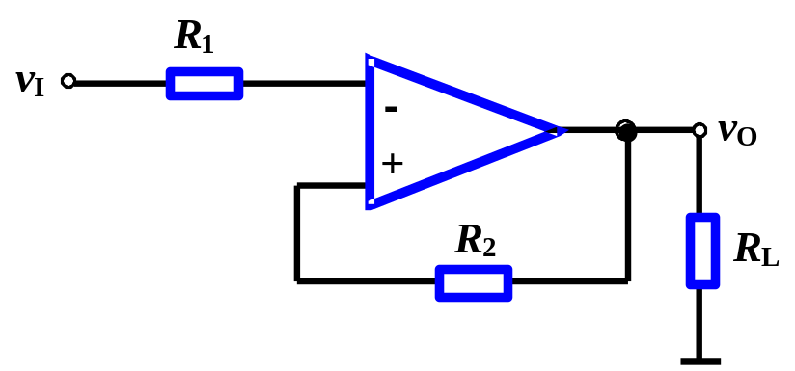
8.1.3 正反馈与负反馈
判别方法：瞬时极性法。即在电路中，从输入端开始，沿着
信号流向，标出某一时刻有关节点电压变化的斜率
（正斜率或负斜率，用“+”、“-”号表示）。
反馈通路
净输入量增大
负反馈
(-)
正反馈
(-)
(+)
(+)
(+)
(+)
(-)
(-)
(-)
净输入量减小
反馈通路

Slide 14
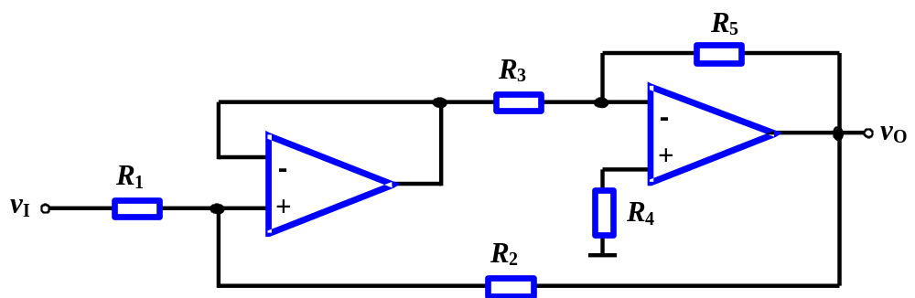
8.1.3 正反馈与负反馈
反馈通路
本级反馈通路
净输入量减小
(+)
(-)
(+)
(+)
(+)
(-)
级间负反馈
级间反馈通路

Slide 15
8.1.3 正反馈与负反馈
级间负反馈
净输入量减小
(+)
(-)
级间反馈通路
(+)
(+)

Slide 16
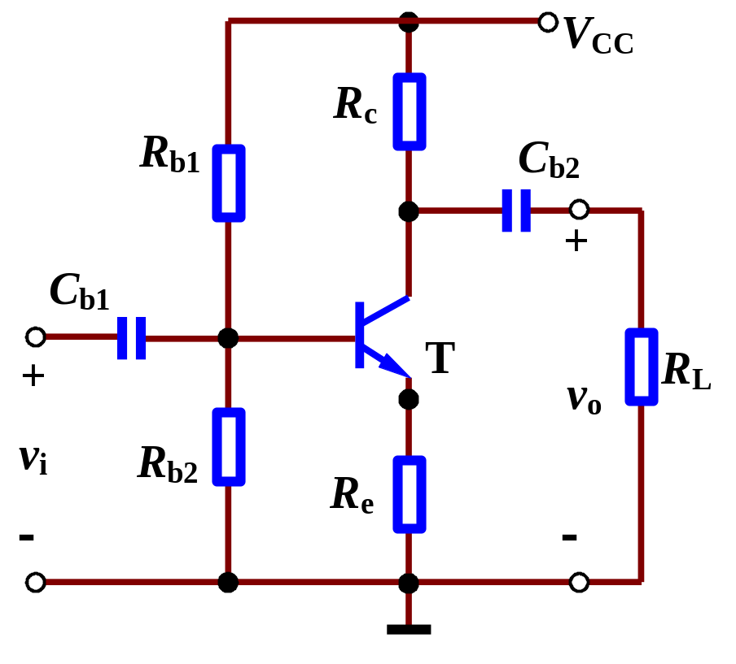
8.1.3 正反馈与负反馈
本级负反馈
(+)
(+)
(+)
反馈通路
净输入量减小

Slide 17
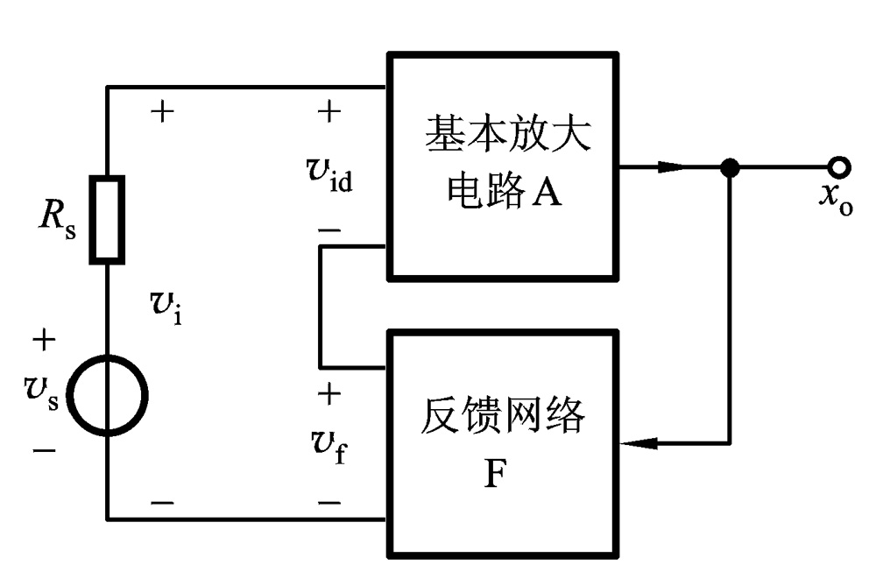
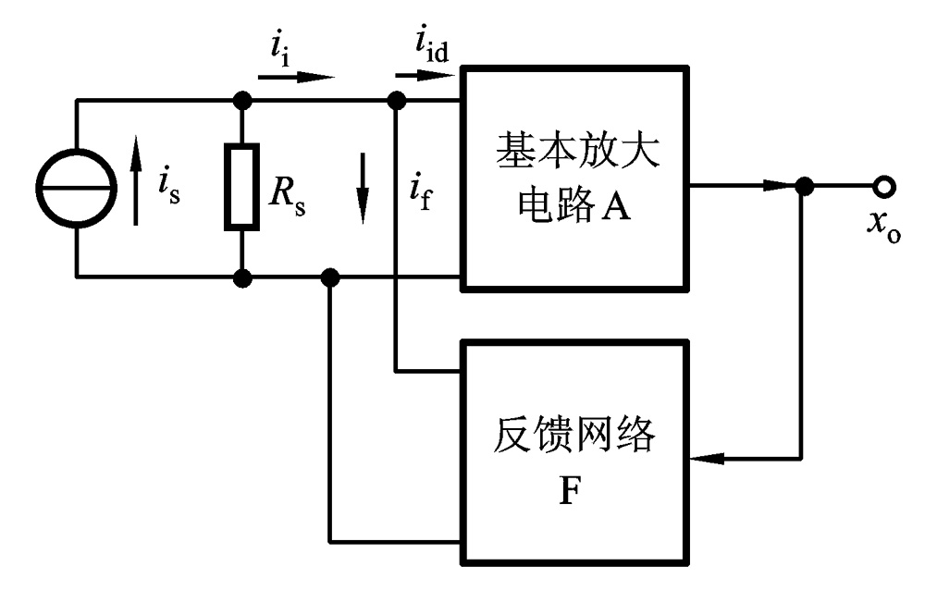
8.1.4 串联反馈与并联反馈
由反馈网络在放大电路输入端的连接方式判定
串联
并联
串联：输入以电压形式求和（KVL） -v_{i}+v_{id}+v_{f}=0 即 v_{id}=v_{i}- v_{f}
并联：输入以电流形式求和（KCL） i_{i}-i_{id}-i_{f}=0 即 i_{id}=i_{i}-i_{f}

Slide 18
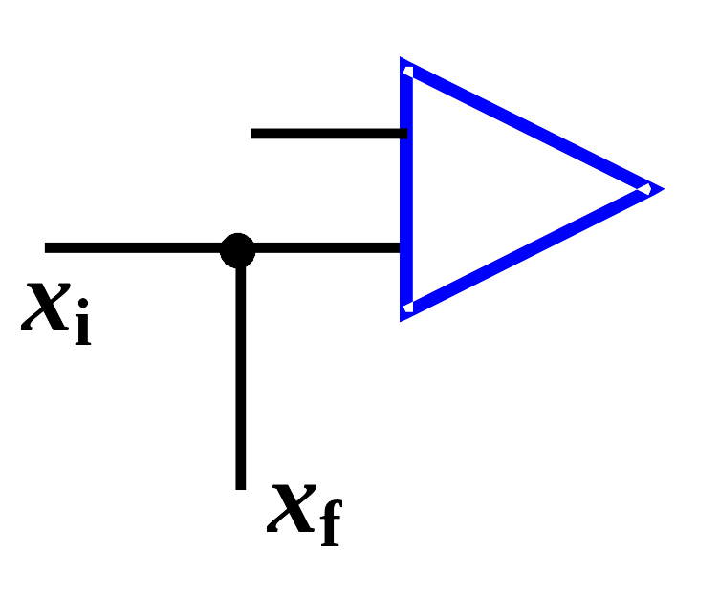
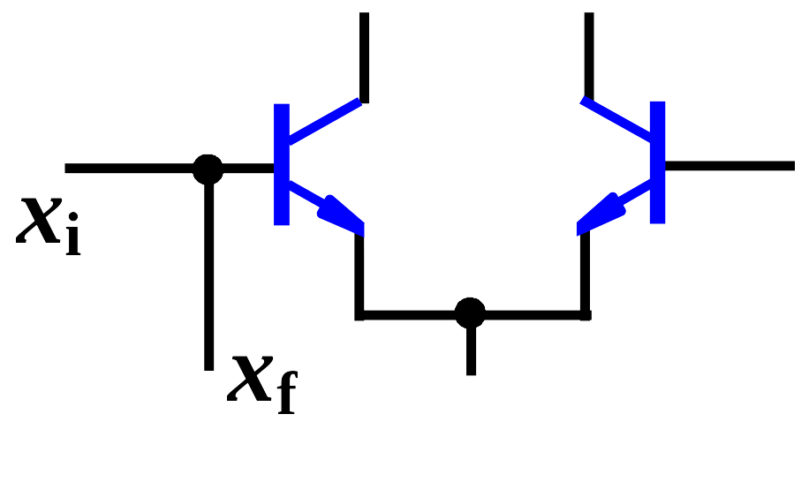
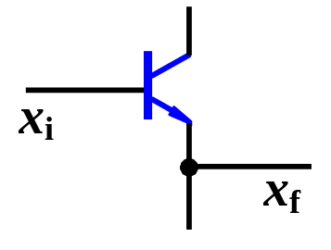
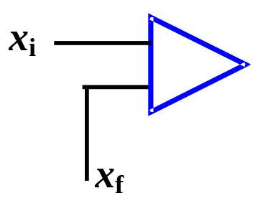
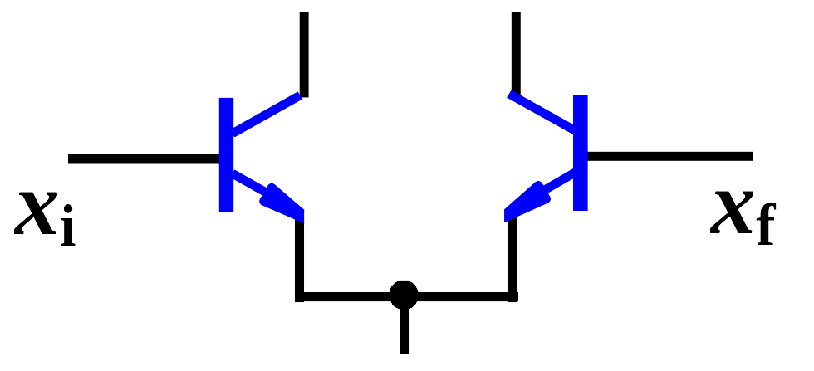
8.1.4 串联反馈与并联反馈
由信号在输入端的连接方式判定
并联：反馈量x_{f}和输入量x_{i}接于同一输入端。
串联：反馈量x_{f}和输入量x_{i}接于不同的输入端。

Slide 19
8.1.4 串联反馈与并联反馈
判断电路中的级间交流反馈是串联反馈还是并联反馈
并联反馈
x_{f} (i_{f})
级间反馈通路

Slide 20
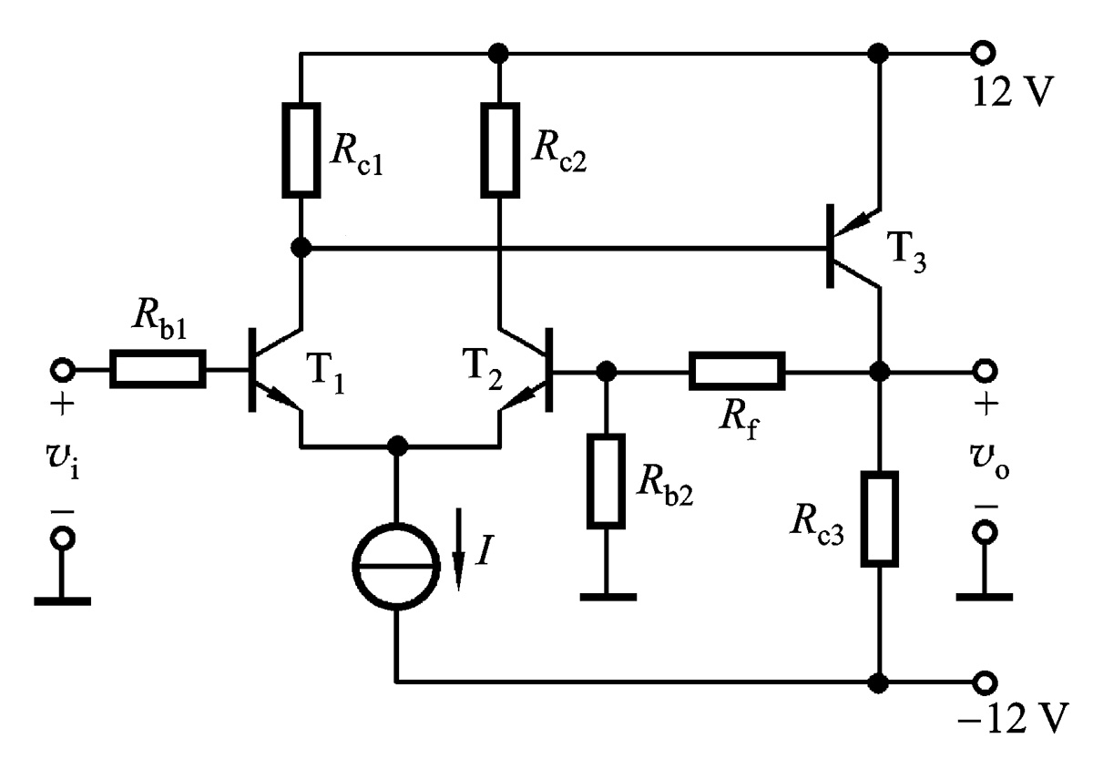
8.1.4 串联反馈与并联反馈
判断电路中的级间交流反馈是串联反馈还是并联反馈
串联反馈
级间反馈通路
x_{f} (v_{f})

Slide 21
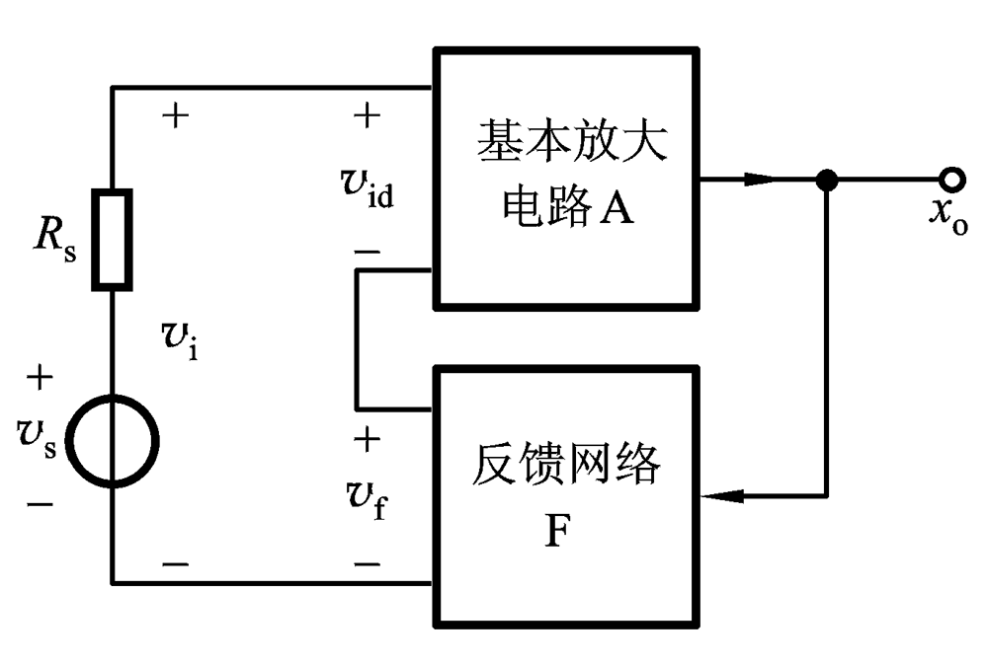
8.1.4 串联反馈与并联反馈
信号源对反馈效果的影响
串联负反馈
v_{id} = v_{i} -v_{f}
要想反馈效果明显，就要求v_{f}变化能有效引起v_{id}的变化。
则v_{i}最好为恒压源，即信号源内阻R_{s}越小越好。

Slide 22
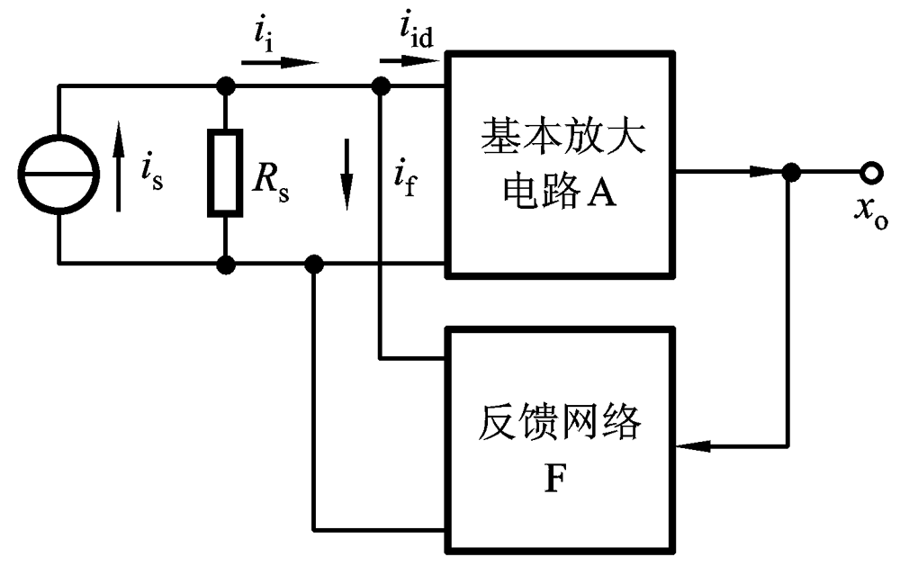
8.1.4 串联反馈与并联反馈
信号源对反馈效果的影响
并联负反馈
i_{id} = i_{i} -i_{f}
要想反馈效果明显，就要求i_{f}变化能有效引起i_{id}的变化。
则i_{i}最好为恒流源，即信号源内阻R_{s}越大越好。

Slide 23
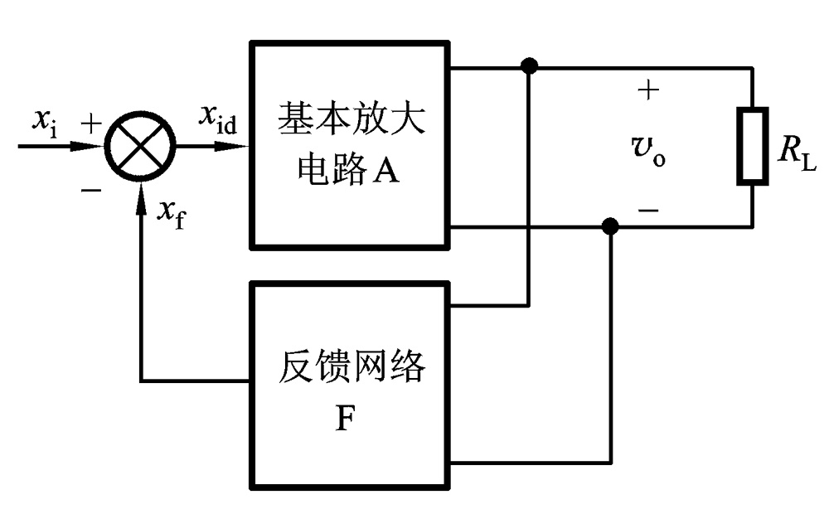
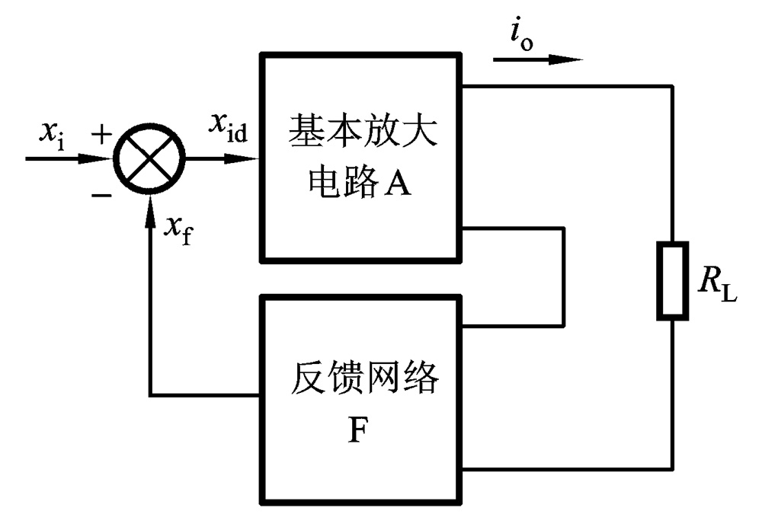
8.1.5 电压反馈与电流反馈
电压反馈与电流反馈由反馈网络在放大电路输出端的取样对象决定
电压反馈：反馈信号x_{f}和输出电压成比例，即x_{f}=Fv_{o}
电流反馈：反馈信号x_{f}与输出电流成比例，即x_{f}=Fi_{o}
并联结构
串联结构

Slide 24
8.1.5 电压反馈与电流反馈
电压负反馈
x_{f}=Fv_{o} ， x_{id}= x_{i}－x_{f}
R_{L}↓
v_{o}↓
x_{f} ↓
x_{id} ↑
v_{o}↑
电压负反馈稳定输出电压

Slide 25
8.1.5 电压反馈与电流反馈
电流负反馈
x_{f}=Fi_{o} ， x_{id}= x_{i}－x_{f}
R_{L} ↑
i_{o}↓
x_{f} ↓
x_{id} ↑
i_{o}↑
电流负反馈稳定输出电流

Slide 26
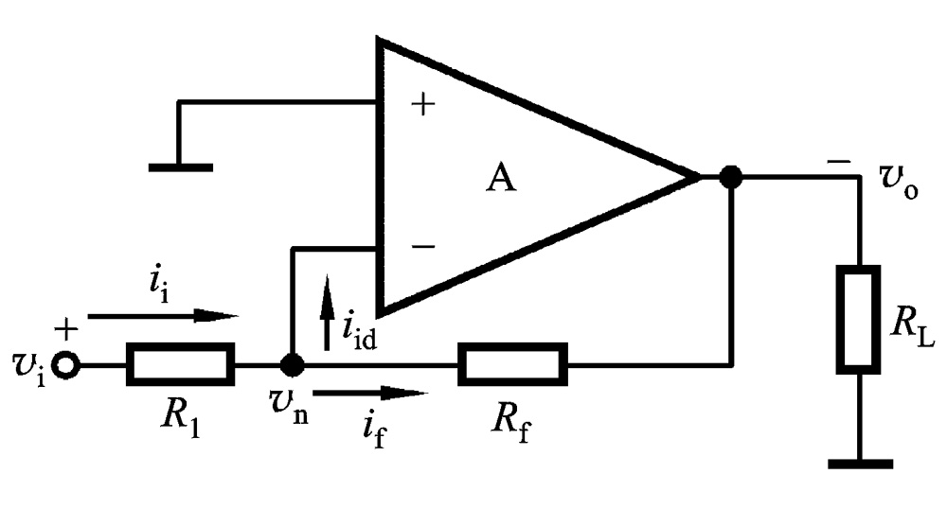
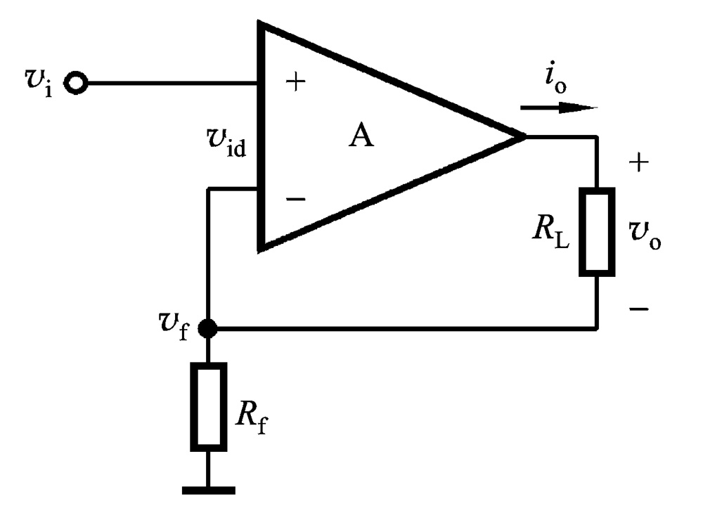
8.1.5 电压反馈与电流反馈
判断方法：负载短路法
将负载短路（未接负载时输出对地短路），反馈量为零——电压反馈。
将负载短路，反馈量仍然存在——电流反馈。
反馈通路
反馈通路
电压反馈
电流反馈

Slide 27
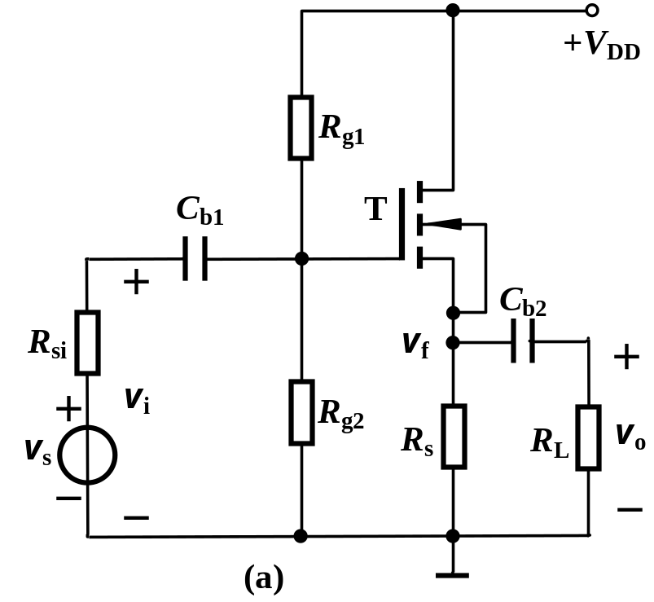
8.1.5 电压反馈与电流反馈
电压反馈
反馈通路

Slide 28
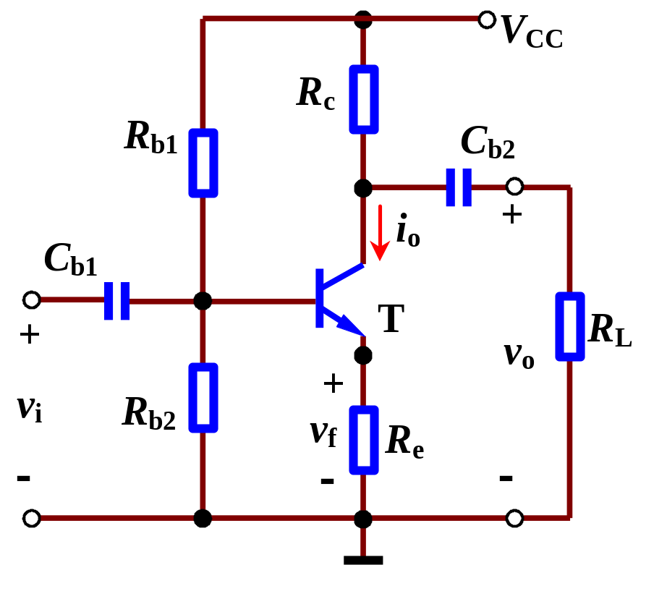
8.1.5 电压反馈与电流反馈
电流反馈
反馈通路

Slide 29
8.1.6 负反馈放大电路的四种组态
四种组态
输入端：
反馈网络在放大电路输入端的连接分为串联和并联两种方式。
输出端：
反馈信号在输出端分为电压取样和电流取样两种方式。
由此可组成四种组态：
电压串联
电压并联
电流串联
电流并联

Slide 30
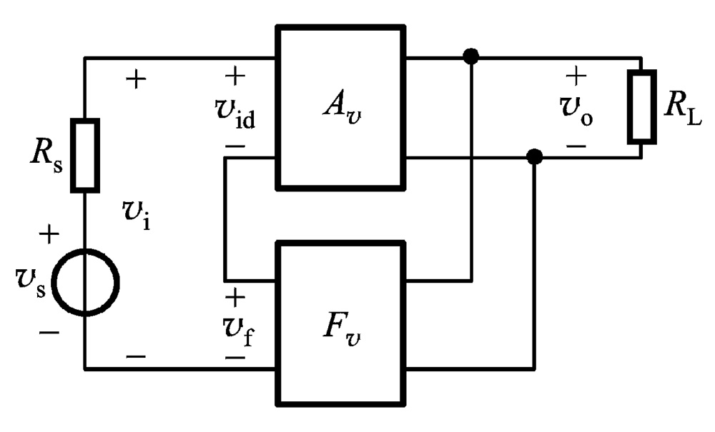
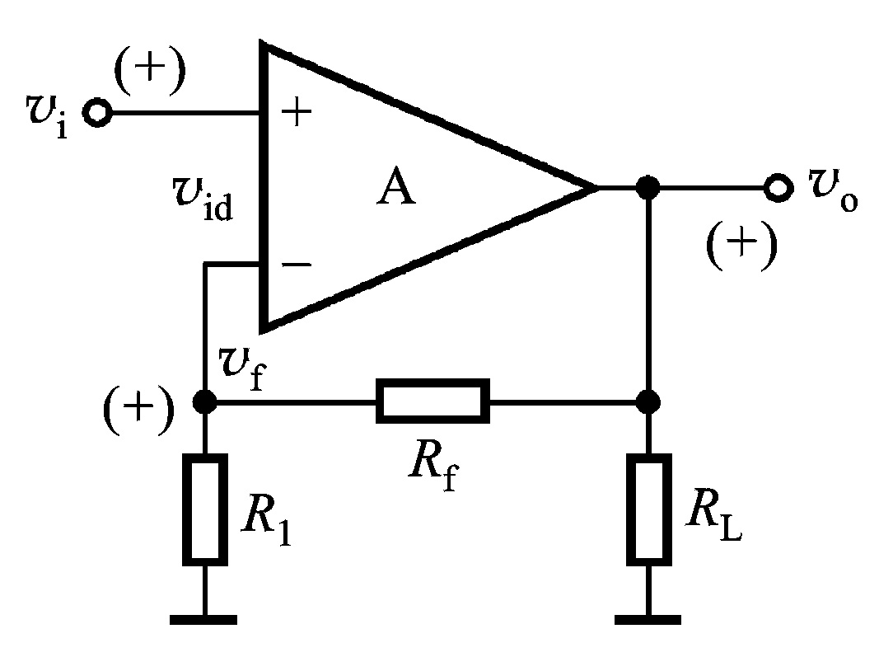
8.1.6 负反馈放大电路的四种组态
1. 电压串联负反馈放大电路
特点：
输入以电压形式求和（KVL）： v_{id}=v_{i}- v_{f}
稳定输出电压
电压控制的电压源（VCVS），电压/电压转换

Slide 31
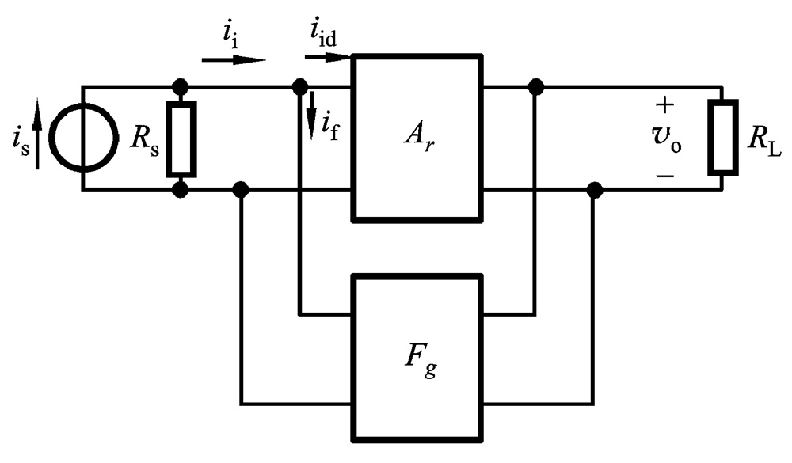
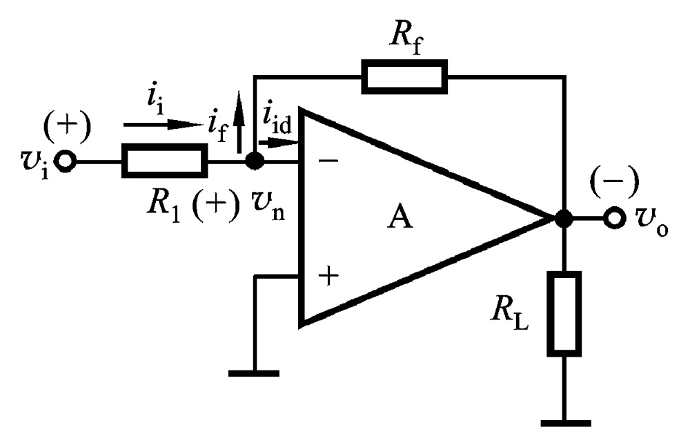
8.1.6 负反馈放大电路的四种组态
2. 电压并联负反馈放大电路
特点：
输入以电流形式求和（KCL）： i_{id}=i_{i}-i_{f}
稳定输出电压
电流控制的电压源（CCVS），电流/电压转换

Slide 32
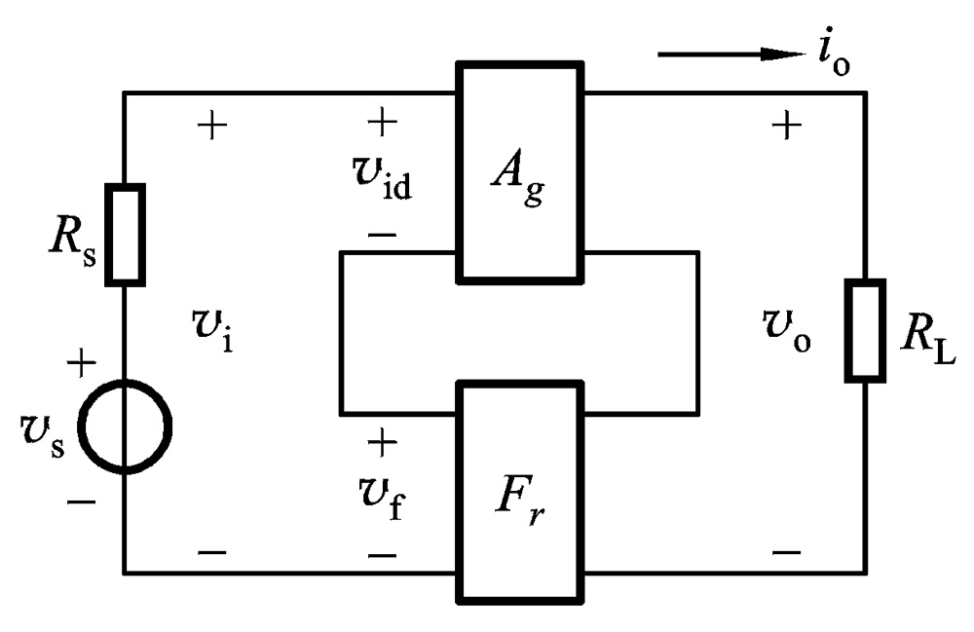
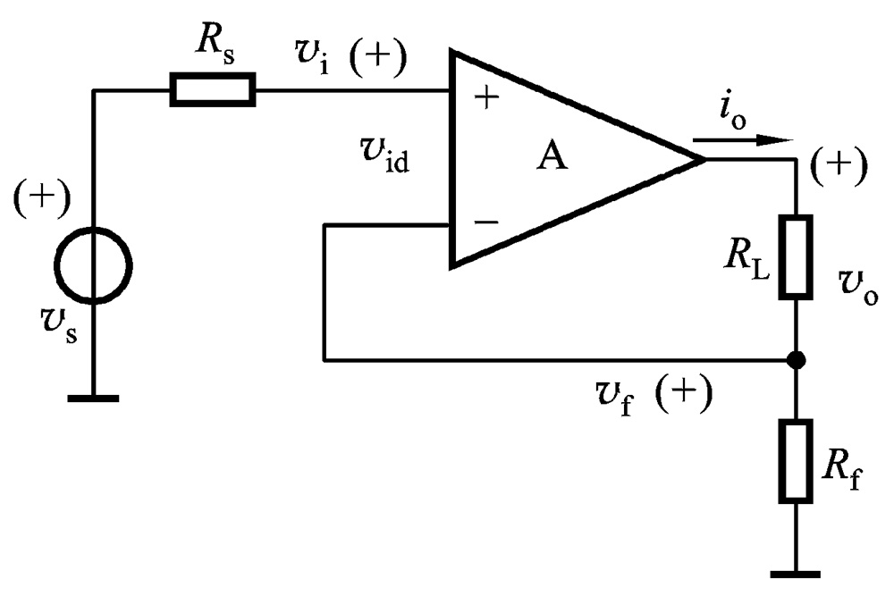
8.1.6 负反馈放大电路的四种组态
3. 电流串联负反馈放大电路
特点：
输入以电压形式求和（KVL）： v_{id}=v_{i}- v_{f}
稳定输出电流
电压控制的电流源（VCCS），电压/电流转换

Slide 33
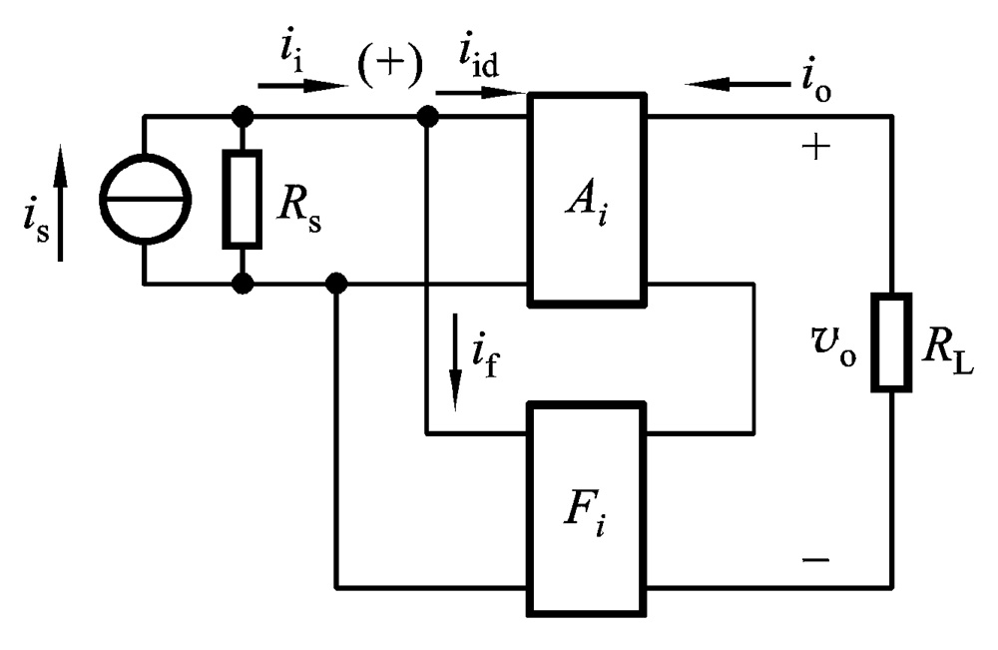
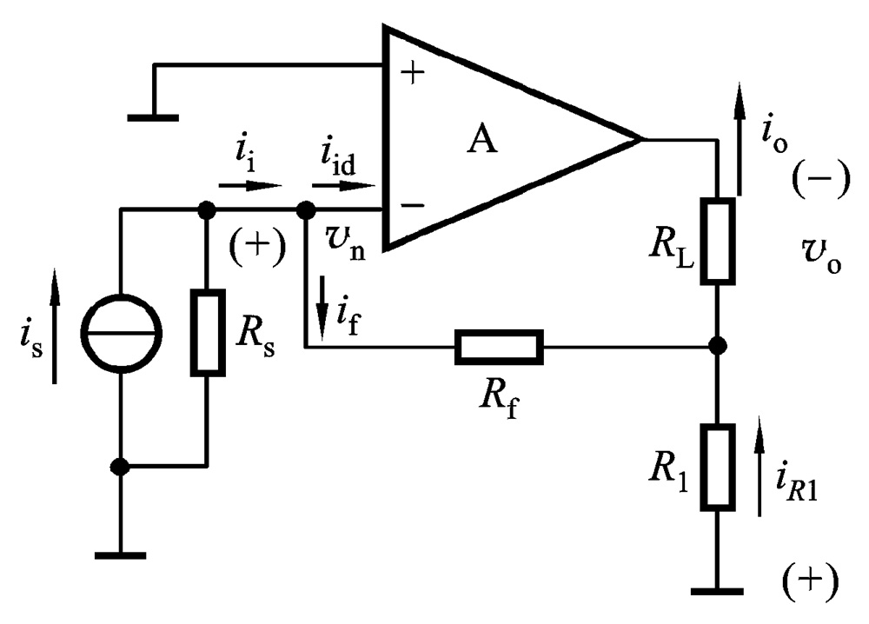
8.1.6 负反馈放大电路的四种组态
4. 电流并联负反馈放大电路
特点：
输入以电流形式求和（KCL）： i_{id}=i_{i}-i_{f}
稳定输出电流
电流控制的电流源（CCCS），电流/电流转换

Slide 34
8.1.6 负反馈放大电路的四种组态
不同组态的特点：
串联反馈：输入端电压求和（KVL）
并联反馈：输入端电流求和（KCL）
电压负反馈：稳定输出电压，具有恒压特性
电流负反馈：稳定输出电流，具有恒流特性

Slide 35
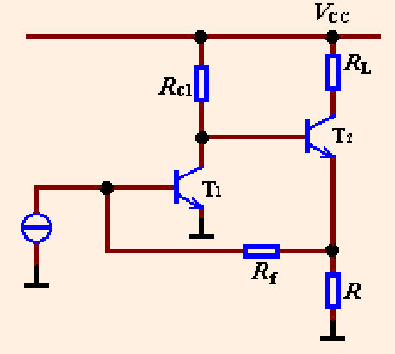
8.1.6 负反馈放大电路的四种组态
反馈组态判断举例（交流）
级间电流并联负反馈
(-)
(+)
(-)
(-)

Slide 36
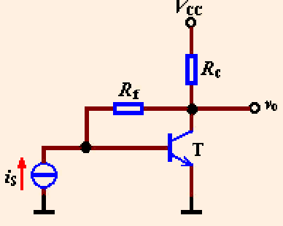
8.1.6 负反馈放大电路的四种组态
反馈组态判断举例（交流）
电压并联负反馈
(-)
(-)
(+)
(+)

Slide 37
8.1.6 负反馈放大电路的四种组态
反馈组态判断举例（交流）
直流反馈
电流串联负反馈
(-)
(+)
(+)
(+)
(+)
(+)
交、直流反馈

Slide 38
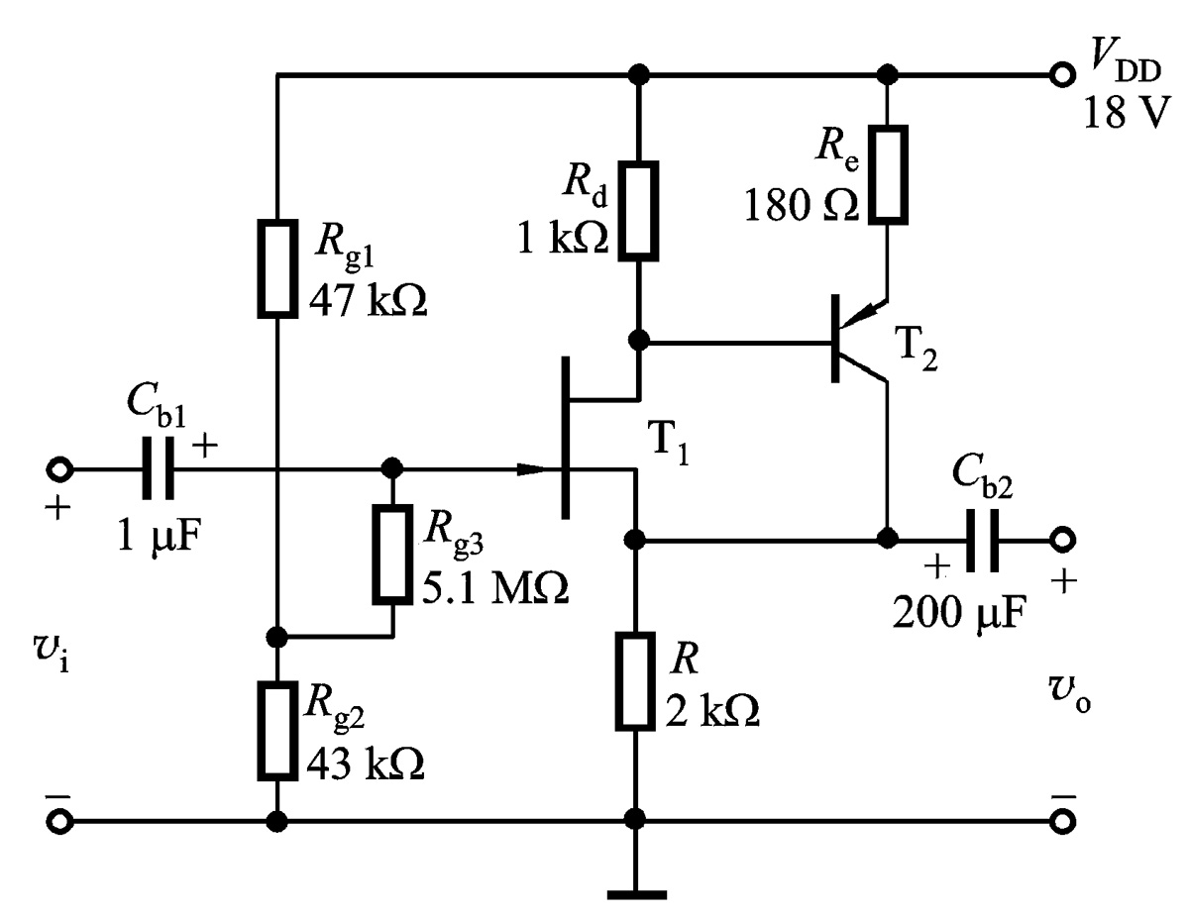
8.1.6 负反馈放大电路的四种组态
反馈组态判断举例（交流）
电压串联负反馈
(-)
(+)
(+)
(+)
(+)

Slide 39
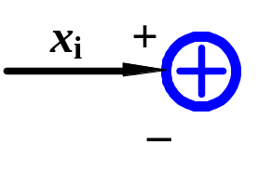
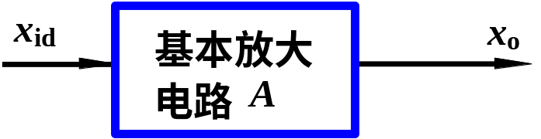
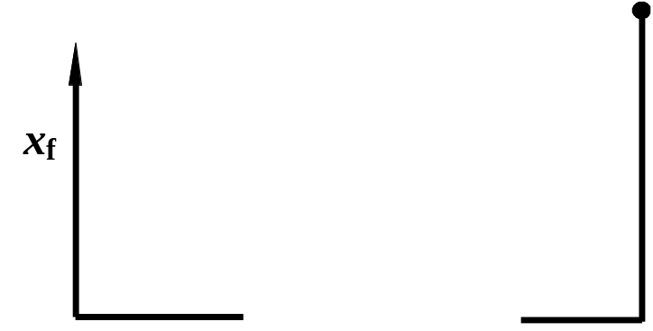

8.2 负反馈放大电路增益的一般表达式
1. 信号的单向化传输
信号在基本放大电路中的反向传输
正向传输：
信号由输入到输出的传输
信号的正向传输
输入
输出
反向传输：
信号由输出到输入的传输
信号在反馈网络中的正向传输
信号的反向传输

Slide 40

8.2 负反馈放大电路增益的一般表达式
1. 信号的单向化传输
正向传输：
信号由输入到输出的传输
信号的正向传输
输入
输出
反向传输：
信号由输出到输入的传输
信号的反向传输

Slide 41
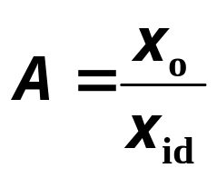








8.2 负反馈放大电路增益的一般表达式
2. 闭环增益的一般表达式
已知
开环增益
反馈系数
闭环增益
因为
所以
即
闭环增益的一般表达式

Slide 42









负反馈放大电路中各种信号量的含义
信号量或信号传递比
反馈组态
电压串联
电流并联
电压并联
电流串联
x_{o}
v_{o}
i_{o}
v_{o}
i_{o}
x_{i}、x_{f}、x_{id}
v_{i}、v_{f}、v_{id}
i_{i}、i_{f}、i_{id}
i_{i}、i_{f}、i_{id}
v_{i}、v_{f}、v_{id}
A=x_{o}/x_{id}
A_{v}=v_{o}/v_{id}
A_{i}=i_{o}/i_{id}
F=x_{f}/x_{o}
F_{v}=v_{f}/v_{o}
F_{i}=i_{f}/i_{o}
A_{f}=x_{o}/x_{i}
A_{vf}=v_{o}/v_{i}
功能
v_{i}控制v_{o}，电压放大
i_{i}控制i_{o}，电流放大
i_{i}控制v_{o}，电流转换为电压
v_{i}控制i_{o}，电压转换为电流

Slide 43











8.2 负反馈放大电路增益的一般表达式
3. 反馈深度讨论
一般情况下，A和F都是频率的函数，当考虑信号频率的影响时，A_{f}、A和F分别用 、 和 表示。
即
称为反馈深度
一般负反馈
深度负反馈
正反馈
自激振荡

Slide 44
8.3 负反馈对放大电路性能的影响
8.3.1 提高增益的稳定性
8.3.2 减小非线性失真
8.3.3 抑制反馈环内噪声
8.3.4 对输入电阻和输出电阻的影响
8.3.5 扩展频带

Slide 45





8.3.1 提高增益的稳定性
闭环时
只考虑幅值有
对A求导得
即闭环增益相对变化量比开环减小了1+AF
另一方面,在深度负反馈条件下
即闭环增益只取决于反馈网络。当反馈网络由稳定的线性元件组成时，闭环增益将有很高的稳定性。
负反馈的组态不同，稳定的增益不同（A_{vf} 、A_{rf} 、A_{gf} 、A_{if}）

Slide 46


8.3.2 减小非线性失真
闭环时增益减小，线性度变好。
只能减少环内放大电路产生的失真，如果输入波形本身就是失真的，即使引入负反馈，也无济于事。

Slide 47
8.3.3 抑制反馈环内噪声
自学

Slide 48


8.3.4 对输入电阻和输出电阻的影响
1. 对输入电阻的影响
串联负反馈
开环输入电阻 R_{i} = v_{id}/i_{i}
闭环输入电阻 R_{if} = v_{i}/i_{i}
因为 v_{f} = F·x_{o} x_{o} = A·v_{id}
所以 v_{i} = v_{id}+v_{f} = (1+AF ) v_{id}
闭环输入电阻 R_{if}= v_{i}/i_{i}
引入串联负反馈后，输入电阻增加了。

Slide 49


8.3.4 对输入电阻和输出电阻的影响
1. 对输入电阻的影响
并联负反馈
闭环输入电阻
引入并联负反馈后，输入电阻减小了。
注意: 反馈对输入电阻的影响仅限于环内，对环外不产生影响。

Slide 50




8.3.4 对输入电阻和输出电阻的影响
1. 对输入电阻的影响
例如
图中R₁不在环内
但是
当R₁>> 时，反馈对R_{if}几乎没有影响。

Slide 51

8.3.4 对输入电阻和输出电阻的影响
2. 对输出电阻的影响
电压负反馈

Slide 52




8.3.4 对输入电阻和输出电阻的影响
2. 对输出电阻的影响
电压负反馈
闭环输出电阻
忽略反馈网络对i_{t}的分流
而 x_{id}= - x_{f}= - Fv_{t}
所以
引入电压负反馈后，输出电阻减小了。

Slide 53


8.3.4 对输入电阻和输出电阻的影响
2. 对输出电阻的影响
电流负反馈
闭环输出电阻
引入电流负反馈后，输出电阻增大了。
注意: 反馈对输出电阻的影响仅限于环内，对环外不产生影响。

Slide 54
8.3.4 对输入电阻和输出电阻的影响
串联负反馈 ——
增大输入电阻
并联负反馈 ——
减小输入电阻
电压负反馈 ——
减小输出电阻，稳定输出电压
电流负反馈 ——
增大输出电阻，稳定输出电流
特别注意表8.3.1的内容
负反馈对放大电路性能的改善，是以牺牲增益为代价的，且仅对环内的性能产生影响。

Slide 55

8.3.5 扩展频带
1. 频率响应的一般表达式
基本放大电路的高频响应
为基本放大电路通带增益
根据闭环增益表达式有
（设反馈网络为纯阻网络）
其中
——闭环通带增益
——闭环上限频率
比开环时增加了
同理可得
——闭环下限频率
比开环时减小了

Slide 56

8.3.5 扩展频带
2. 不同负反馈深度下的频带

Slide 57

8.3.5 扩展频带
3. 增益-带宽积
放大电路的增益-带宽积为常数
闭环增益-带宽积
开环增益-带宽积

Slide 58







8.4 深度负反馈条件下的近似计算
1. 深度负反馈的特点
由于
则
即，深度负反馈条件下，闭环增益只与反馈网络有关
又因为
代入上式
得
（也常写为 x_{f} ≈ x_{i}）
输入量近似等于反馈量
（x_{id} ≈ 0 ）
净输入量近似等于零
由此可得深度负反馈条件下，基本放大电路“两虚”的概念
# 既然深度负反馈条件下，闭环增益只与反馈网络有关，那么是否意味着基本放大电路的增益A已经无关紧要了？
# 如何满足深度负反馈条件？

Slide 59







8.4 深度负反馈条件下的近似计算
1. 深度负反馈的特点
深度负反馈条件下
x_{id}= x_{i} - x_{f} ≈ 0
串联负反馈，输入端电压求和
v_{id}= v_{i} - v_{f} ≈ 0
虚短
虚断
并联负反馈，输入端电流求和
i_{id}= i_{i} - i_{f} ≈ 0
虚断
v_{id}= i_{id} r_{i} ≈ 0
虚短

Slide 60
8.4 深度负反馈条件下的近似计算
2. 分析负反馈放大电路的一般步骤
(1) 找出信号放大通路和反馈通路
(2) 用瞬时极性法判断正、负反馈
(3) 判断交、直流反馈
(4) 判断反馈组态
(5) 标出输入量、输出量及反馈量
(6) 估算深度负反馈条件下电路的 F、A_{f} 、A_{vf} 。
（常常利用虚短和虚断直接列表达式求解）

Slide 61







8.4 深度负反馈条件下的近似计算
3. 举例
设电路满足深度负反馈条件，试写出该电路的闭环电压增益表达式。
解：
电压串联负反馈
根据虚短、虚断
反馈系数
闭环增益
（就是闭环电压增益）
实际上该电路就是第2章介绍的同相比例放大电路，此处结果与第2章所得结果相同

Slide 62





8.4 深度负反馈条件下的近似计算
3. 举例
设电路满足深度负反馈条件，试写出该电路的闭环电压增益表达式。
v_{i}
v_{f}
解：
电压串联负反馈
根据虚短、虚断
闭环电压增益

Slide 63










3. 举例
i_{i}
i_{id}
设电路满足深度负反馈条件，试写出该电路的闭环增益和闭环电压增益表达式。
i_{f}
i_{o}
解：
电流并联负反馈
根据虚短、虚断
i_{R}
闭环增益
又因为
所以闭环电压增益
注意：若i_{o}参考方向不同，将影响闭环增益的结果

Slide 64



3. 举例
参考方向不同时
i_{i}
i_{id}
设电路满足深度负反馈条件，试写出该电路的闭环增益和闭环电压增益表达式。
i_{f}
i_{o}
解：
电流并联负反馈
根据虚短、虚断
i_{R}
闭环增益
又因为
所以闭环电压增益
注意：若i_{o}参考方向不同，将影响闭环增益的结果

Slide 65



例7.5.5 …（3）求大环反馈的闭环增益以及对信号源的闭环电压增益；…
解:
（3）电压并联负反馈
根据虚短、虚断
i_{i}
i_{id}
闭环增益
0V
i_{f}

Slide 66







例7.5.5 …（3）求大环反馈的闭环增益以及对信号源的闭环电压增益；…
解:
（3）电压并联负反馈
根据虚短、虚断
将信号源变为电压源
i_{i}
i_{id}
闭环增益
0V
+
i_{f}
v_{s}
-
又因为
所以闭环源电压增益

Slide 67
8.5 负反馈放大电路设计
8.5.1 设计负反馈放大电路的一般步骤
8.5.2 设计举例

Slide 68

8.5.1 设计负反馈放大电路的一般步骤
1. 选定需要的反馈类型
信号源性质
对输出信号的要求
对输入、输出电阻的要求
对信号变换的要求（V-V、V-I、I-V、I-I ）
2. 确定反馈系数的大小
深度负反馈时
3. 适当选择反馈网络中的电阻阻值
尽量减小反馈网络对基本放大电路的负载效应
4. 通过仿真分析，检验设计是否满足要求

Slide 69

8.5.2 设计举例
例7.6.2 设计一个带负反馈的光电隔离器的驱动电路。设v_{s}的变化范围为0～5V，内阻R_{s}=500Ω。要求LED的i_{o1}=10⁻³v_{s}(A)。已知运放的A_{vo}=10⁴，R_{i}=5kΩ，R_{o}=100Ω。设计后仿真检验发光二极管的电流。
光电隔离器
线性
线性
解:
已知LED的光强度——流过LED的电流i_{o1}
——电压信号v_{s}
驱动电路需要将电压v_{s}转换为电流i_{o1}
选用电流串联负反馈电路

Slide 70




例7.6.2 设计一个驱动光电隔离器的放大电路。设v_{s}的变化范围为0～5V，内阻R_{s}=500Ω。要求LED的i_{o1}=10⁻³v_{s}(A)。已知运放的A_{vo}=10⁴，R_{i}=5kΩ，R_{o}=100Ω。设计后仿真检验发光二极管的电流。
解:
选用电流串联负反馈电路
深度负反馈时
又因为根据虚断有
所以 R_{f}=1kΩ

Slide 71


例7.6.2 设计一个驱动光电隔离器的放大电路。设v_{s}的变化范围为0～5V，内阻R_{s}=500Ω。要求LED的i_{o1}=10⁻³v_{s}(A)。已知运放的A_{vo}=10⁴，R_{i}=5kΩ，R_{o}=100Ω。设计后仿真检验发光二极管的电流。
解:
仿真电路
i_{o1}与v_{s}的呈线性关系， i_{o1}=10⁻³v_{s，}
放大电路满足设计要求。

Slide 72
8.6 负反馈放大电路的稳定性
8.6.1 自激振荡及稳定工作的条件
8.6.2 频率补偿

Slide 73


8.6.1 自激振荡及稳定工作的条件
1. 自激振荡现象
在不加任何输入信号的情况下，放大电路仍会产生一定频率的信号输出。
2. 产生原因
在高频区或低频区产生的附加相移达到180°，使中频区的负反馈在高频区或低频区变成了正反馈，当满足了一定的幅值条件时，便产生自激振荡。

Slide 74







8.6.1 自激振荡及稳定工作的条件
3. 自激振荡条件
闭环增益
反馈深度
自激振荡
即
又
注：负反馈放大电路是否自激振荡实际上与输入信号无关。
得自激振荡条件
幅值条件
相位条件（附加相移）
注：输入端求和的相位（-1）不包含在内

Slide 75








8.6.1 自激振荡及稳定工作的条件
4. 稳定工作条件
破坏自激振荡条件
或
写成等式，且幅值用分贝数表示时
其中
G_{m}——幅值裕度，一般要求G_{m} ≤ -10dB
（保证可靠稳定，留有余地）
ϕ_{m}——相位裕度，一般要求ϕ_{m} ≥ 45°
当反馈网络为纯电阻网络时， ϕ_{f} = 0°。

Slide 76

8.6.1 自激振荡及稳定工作的条件
4. 稳定工作条件
用波特图表示
或
G_{m} ≤ -10dB 或 ϕ_{m} ≥ 45°

Slide 77






8.6.1 自激振荡及稳定工作的条件
5. 负反馈放大电路稳定性分析
利用波特图分析
环路增益的幅频响应写为
一般
与频率无关，
则
的幅频响应是一条水平线
水平线
的交点为
即该点满足
关键作出
的幅频响应和相频响应波特图

Slide 78




8.6.1 自激振荡及稳定工作的条件
5. 负反馈放大电路稳定性分析
判断稳定性方法
(1) 作出
的幅频响应和相频响应波特图
(2) 作
水平线
(3) 判断两线交点对应的相位是否满足相位裕度（ϕ_{m} ≥ 45°）
在水平线
的交点作垂线交相频响应曲线的一点
若该点
满足相位裕度，稳定；否则不稳定。
或
在相频响应的
点处作垂线交 于P点
若P点在 水平线之下（ ），稳定；否则不稳定。

Slide 79


8.6.1 自激振荡及稳定工作的条件
5. 负反馈放大电路稳定性分析
反馈系数为F₁时
ϕ_{m} =90° ≥ 45°
负反馈放大电路稳定

Slide 80


8.6.1 自激振荡及稳定工作的条件
5. 负反馈放大电路稳定性分析
反馈系数为F₂时
(F₂ > F₁)
ϕ_{m} =0° < 45°
不稳定

Slide 81

8.6.1 自激振荡及稳定工作的条件
5. 负反馈放大电路稳定性分析
越大，反
馈深度越深，
水平线
越下移，
越容易产生自激

Slide 82
8.6.1 自激振荡及稳定工作的条件
5. 负反馈放大电路稳定性分析
推论：
P点交在
的斜率为-20dB/十倍频程处，放大电路是稳定的。

Slide 83






*8.6.2 频率补偿
741的频率补偿
要求：741构成任何深度的电压串联负反馈时都能稳定工作
（反馈网络为纯电阻）
反馈最深时：
即 是一条 0 分贝水平线
若要满足要求，则 在 0 分贝水平线上的衰减斜率只能是-20dB/十倍频程，
从而可保证其它反馈深度条件下
与 相交于增益衰减斜率的-20dB/十倍频程处

Slide 84

*8.6.2 频率补偿
（741的频率补偿）
思路： 0 分贝水平线上增益的衰减斜率只有-20dB/十倍频程
措施： 加入密勒电容C_{c}

Slide 85

*8.6.2 频率补偿
（741的频率补偿）
加入电容C_{c}后
增加了一个大时间常数的RC电路
增添了一个新的上限频率f_{H0} = 1/2πRC
使增益从f_{H0}开始衰减
当f ＝ f_{H1}时，增益已经小于等于 0 分贝。
保证了 0 分贝平线上增益的衰减斜率只有-20dB/十倍频程
end

